Slide 1
나의 가는 길
[Summary]

Slide 2





어떻게 해야 할까요
우리는 여행할 때 자동차 뿐만 아니라, 다양한 교통 수단을 사용합니다.
판교에 집이 있는 브라운이 집에서 자갈치 시장으로 여행을 간다고 해봅시다.
집 밖을 걷고, 택시를 타고, 기차를 타고, 버스를 타서, 적어도 4가지 교통 수단으로 자갈치 시장에 도착할 것입니다.
이때 브라운이 각각 걸리는 시간과 비용을 한 눈에 정리해서 보려면, 어떻게 해야될까요?
집
택시 정거장
서울역
부산역
자갈치 시장

Slide 3
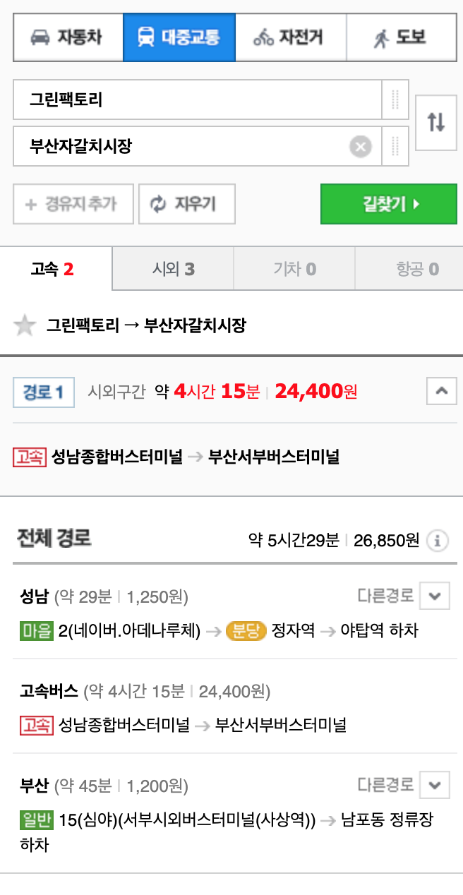
무엇이 불편할까요?
브라운은 네이버 지도를 사용하기로 결정합니다.
네이버 지도를 검색하니, 버스와 지하철을 이용한 방법이 제공되어있습니다.
하지만, 브라운은 KTX를 이용해서 부산에 갈 예정입니다.
네이버 지도 검색 결과만으로는 알 수 없습니다.
브라운은 각각의 경로를 검색해서 알아보기로 했습니다.

Slide 4
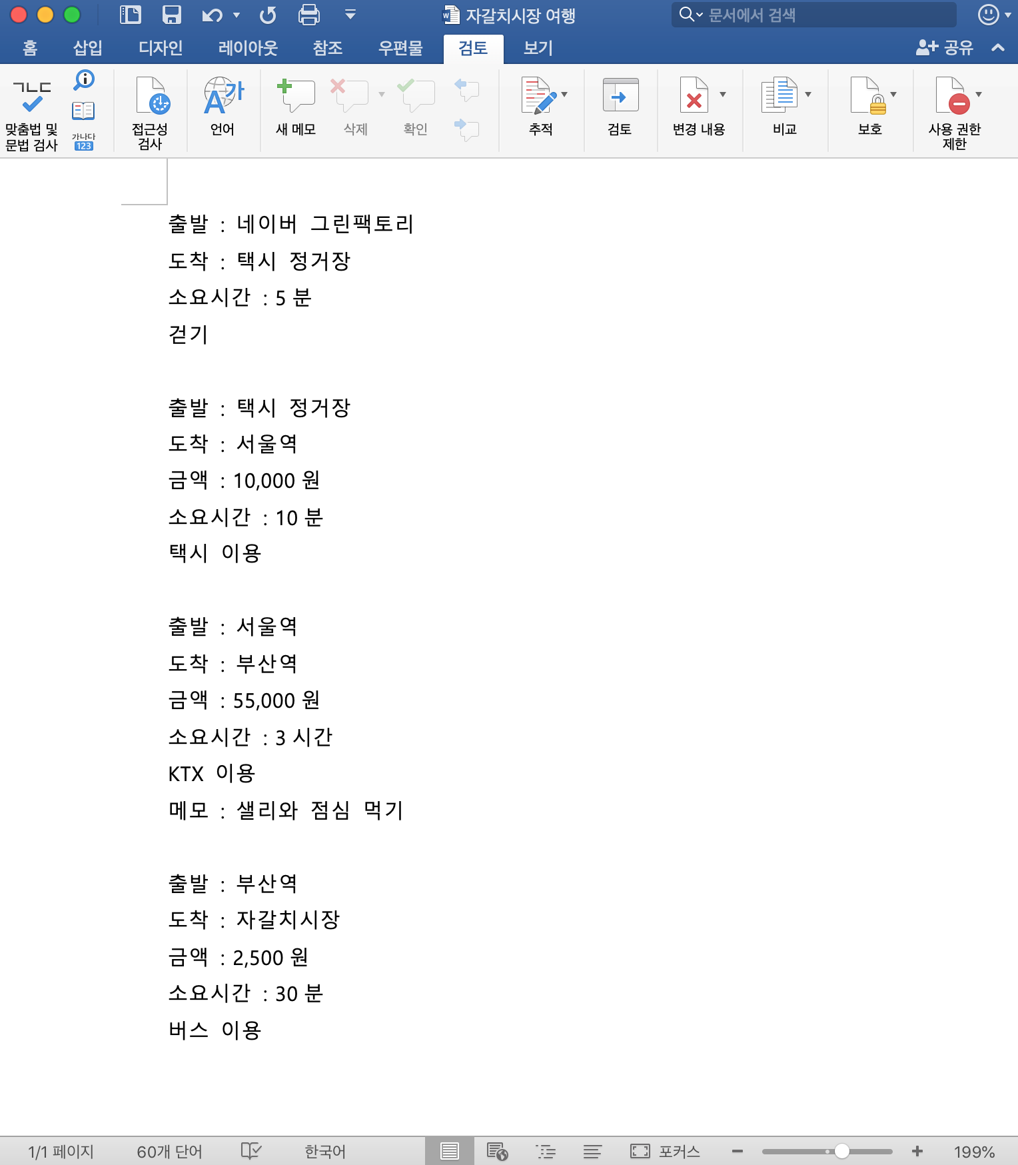
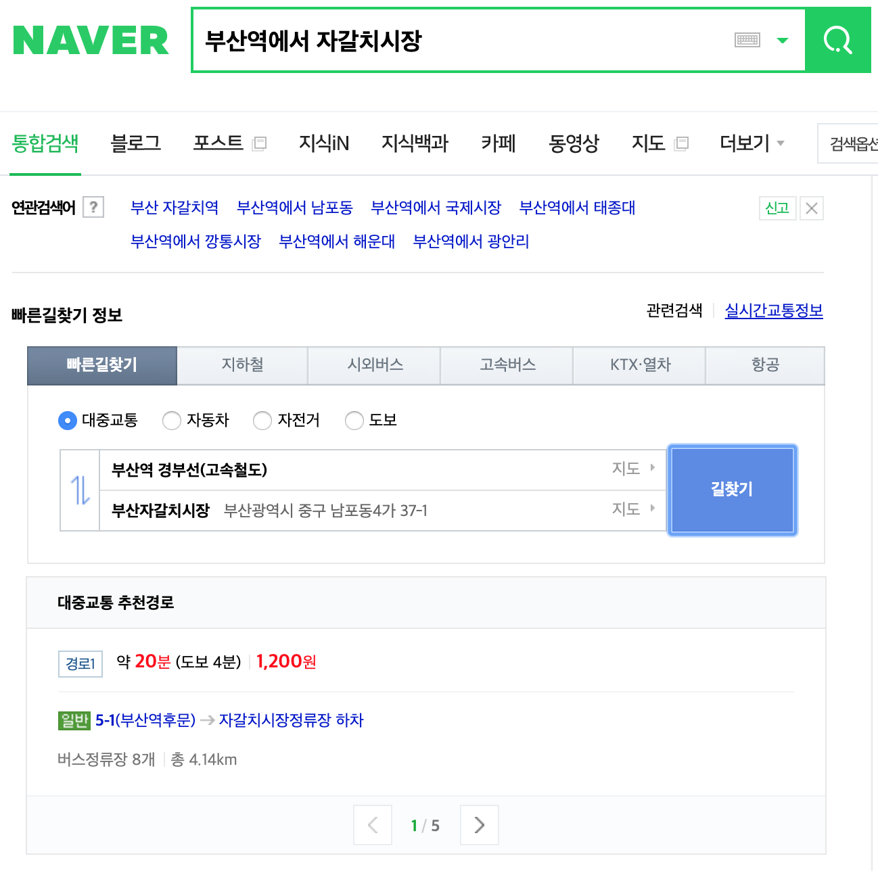
무엇이 불편할까요?
각 경로에 대해서 검색 결과를 복사, 붙여넣기를 통해 경로를 검색해야합니다.

Slide 5




앱 소개
우리는 이런 브라운에게 도움을 주고 싶었습니다.
브라운이 어떤 경로를 사용하던, 워드를 사용할 필요 없이 네이버 브라우저를 열어 놓은 상태로 경로를 바로바로 저장해주고 싶었습니다.
도착지 까지의 총 시간과 금액을 자동으로 계산해주는 기능도 넣어주고 싶었습니다.
나의 가는 길
서울 시청까지 가는 길
출발:
한동대학교
포항역
도착:
30분
시간:
금액:
택시
8,000원
포항역
출발:
서울역
도착:
시간:
52,000원
3시간
금액:
기차
총시간:
3시간 30분
총금액:
60,000원

Slide 6
이렇게 도와줘요 [기능 1, 방법 1]
텍스트로 출발과 도착, 시간, 금액, 방법을 작성할 수 있습니다.
다양한 교통 수단을 이용해서 최종 목적지까지 걸리는 총 시간과 금액을 알 수 있습니다.
나의 가는 길
서울 시청까지 가는 길
출발:
한동대학교
포항역
도착:
30분
시간:
금액:
택시
8,000원
포항역
출발:
서울역
도착:
시간:
52,000원
3시간
금액:
기차
총시간:
3시간 30분
총금액:
60,000원

Slide 7

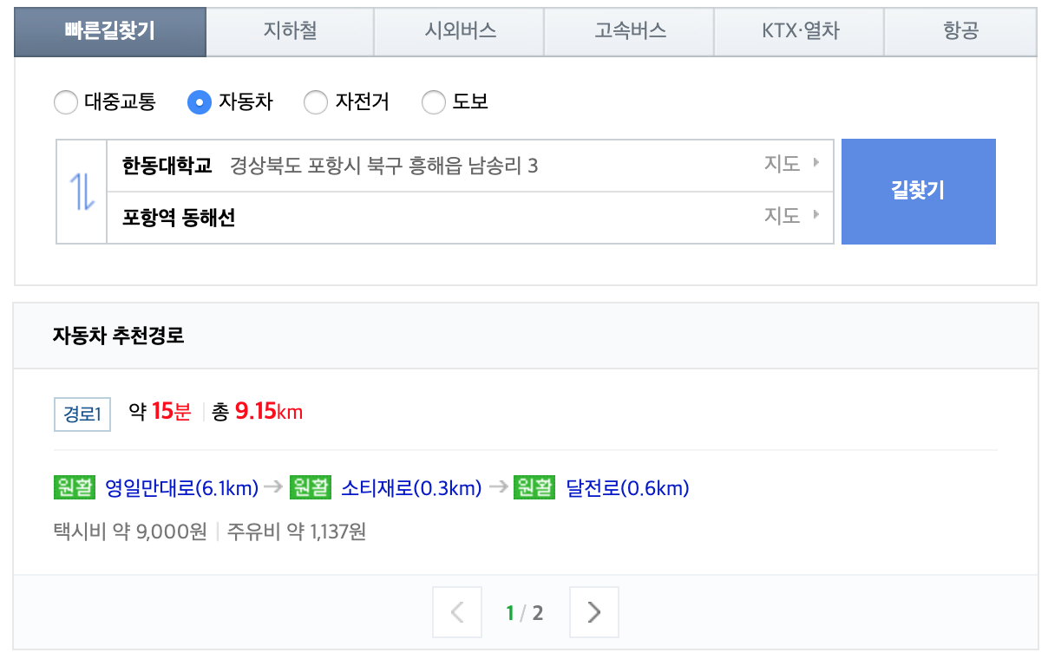
이렇게 도와줘요 [기능 1, 방법 2]
나의 가는 길
직접 입력이 번거롭다면, 화면에 나온 검색 결과를 바로 앱으로 옮길 수 있습니다.
기본 일정
출발:
도착:
시간:
금액:
이동수단
출발:
한동대학교
포항역
도착:
시간:
금액:
택시
30분
9,000원
총시간:
총금액:

Slide 8

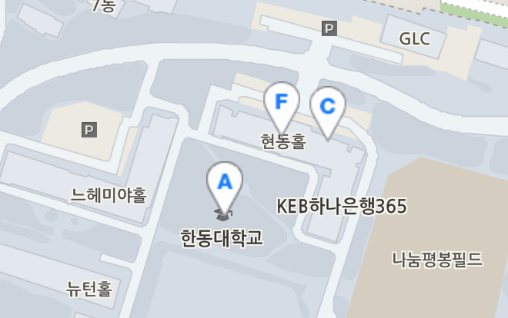
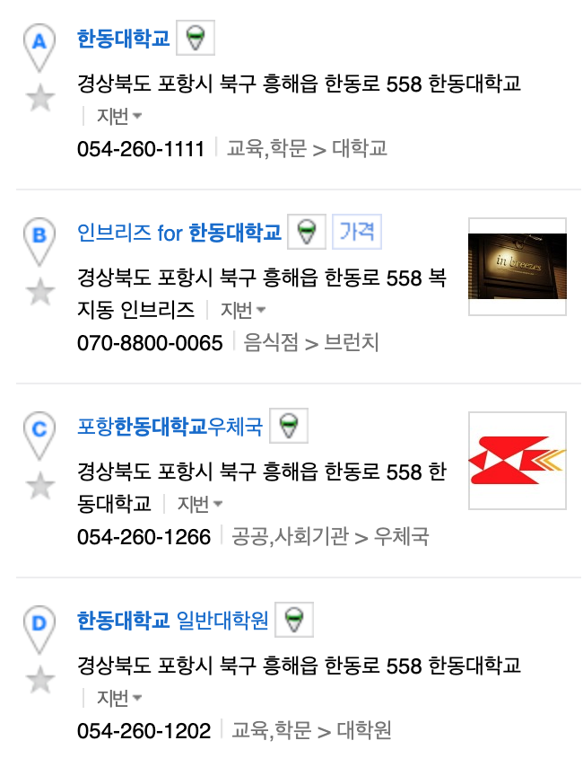
이렇게 도와줘요 [기능 1, 방법 3]
확장앱 내에서 바로 지도를 검색할 수 있는 기능도 제공합니다.
나의 가는 길
기본 일정
출발:
도착:
시간:
금액:
이동수단
한동대학교
총시간:
총금액:

Slide 9
이렇게 도와줘요 [기능 1, 방법 4]
모든 계획을 완성했다면, 이를 친구들에게 알릴 방법을 제공합니다.
버튼 하나만 누르면, 여러분이 만든 계획을 잘 정리된 텍스트로 만들어 클립보드에 저장합니다.
나의 가는 길
서울 시청까지 가는 길
출발:
한동대학교
포항역
도착:
30분
시간:
금액:
택시
8,000원
포항역
출발:
서울역
도착:
시간:
52,000원
3시간
금액:
기차
총시간:
3시간 30분
총금액:
60,000원

Slide 10


이렇게 도와줘요 [기능 2]
나의 가는 길
기본 일정
기본 폴더 (4)
서울 여행
출발:
강원도 여행
제주도 여행
도착:
전라도 여행
시간:
금액:
이동수단
전체 폴더 (4)
폴더 추가
로그 아웃
고객 센터
총시간:
총금액:

Slide 11
활용 방안

Slide 12
네이버 지도에 날개를 달아줄게요

